Slide 1


АЛЬБОМ ПАМЯТИ ЗЕМЛЯКОВ УШУМУНЦЕВ,УЧАСТНИКОВ БОЕВЫХ ДЕЙСТВИЙ
«МЫ ГОРДИМСЯ НАШИМИ ГЕРОЯМИ!»

Slide 2
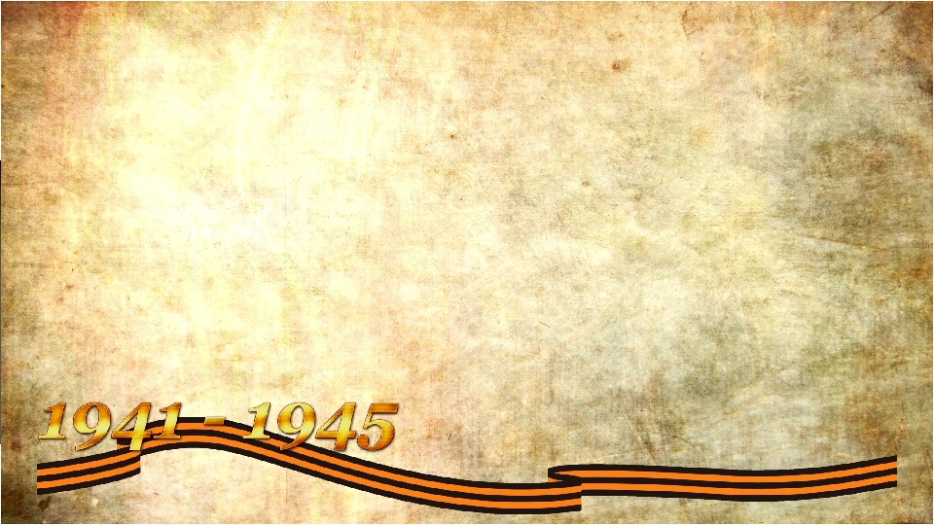
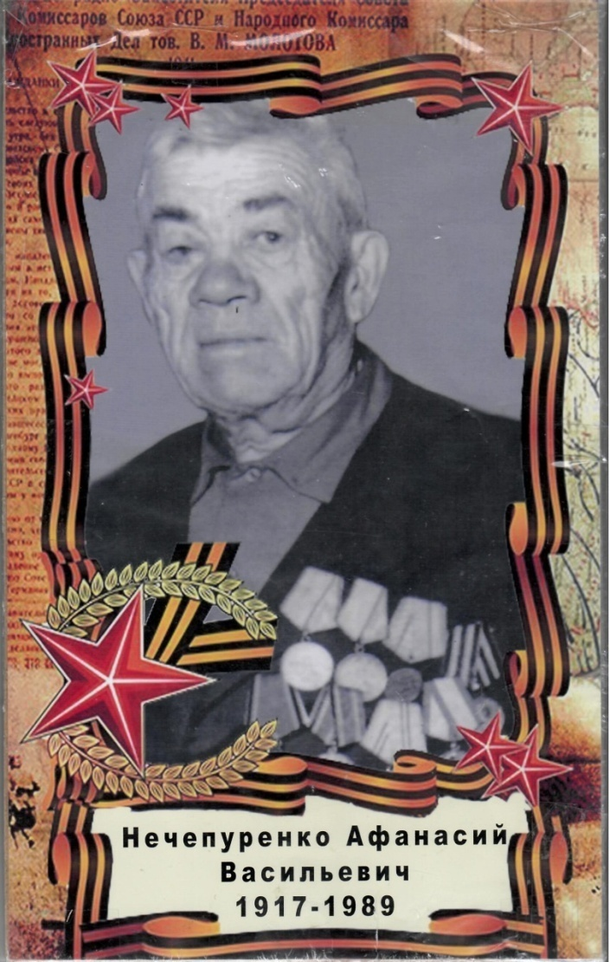
Нечепуренко Афанасий Васильевич
Дата рождения:1917 год
В 1942 году, был призван на войну, воевал под Сталинградом, на Курской Дуге, форсировал Днепр, освобождал Киев и другие города.
За мужество и отвагу награжден наградами.
После войны работал в Ушумунском лесопункте.
Умер 10 марта 1989 г.

Slide 3
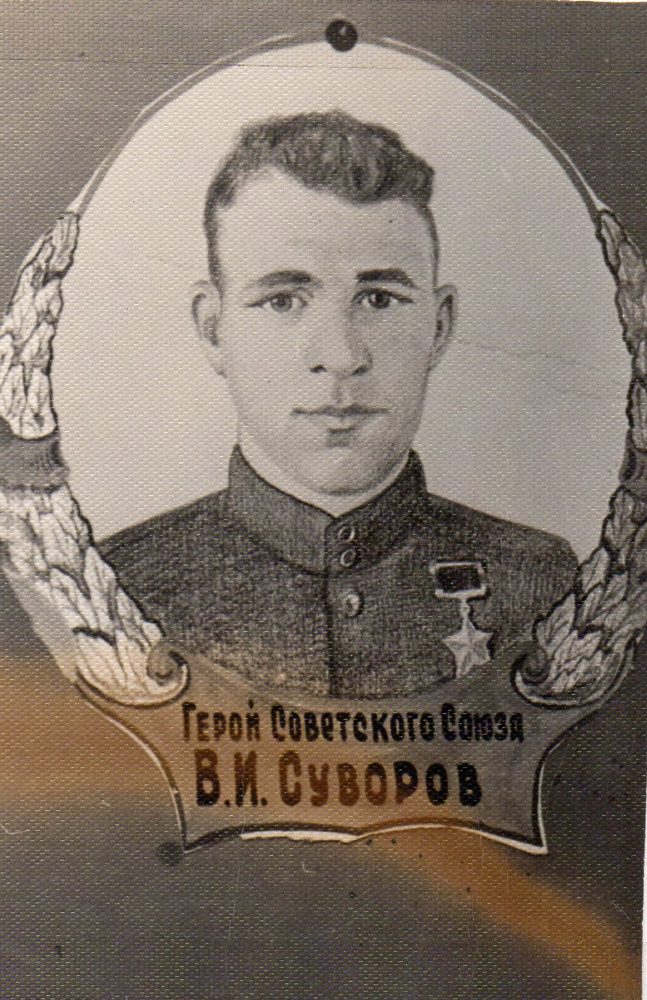
Суворов Василий Иванович
Дата рождения:1922 год
В 1942 году ушёл на фронт, прошёл боевой путь от Москвы до Берлина. Строил переправы через Днепр, Буг, Висну, Дунай. Звание Героя Советского Союза присвоено 10 апреля 1945 г.
За мужество и отвагу был награжден наградами.
После войны работал на Ушумунской РЖД станции базы топлива . В честь него названа одна из улиц поселка Ушумун. Остаток жизни провел в Ново-Бурейске Амурской области, там же и захоронен.

Slide 4
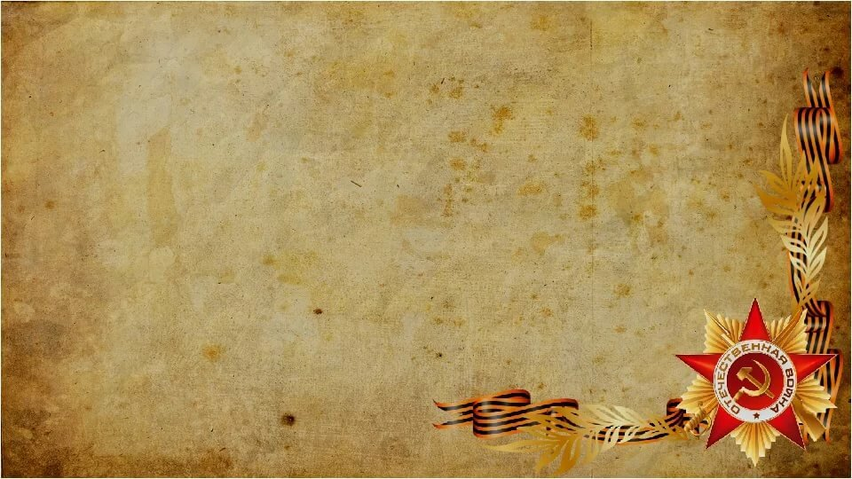
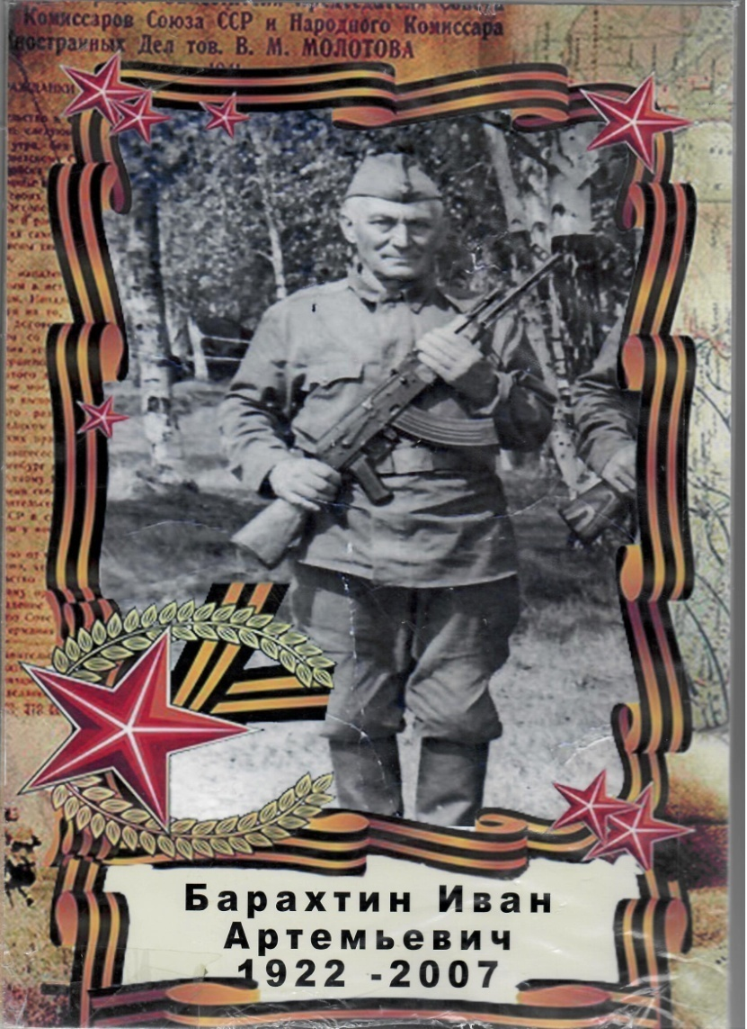
Барахтин Иван Артемьевич
Дата рождения: 11 июня 1922 год
В 1942 году ушёл на фронт, был связистом, десантником, подрывником. Служба проходила на Дальнем Востоке. Запомнилось уничтожение Японской базы близ города Хайлара, граница с Китаем. За мужество и отвагу награжден наградами.
Умер 20 октября 2007 года.

Slide 5
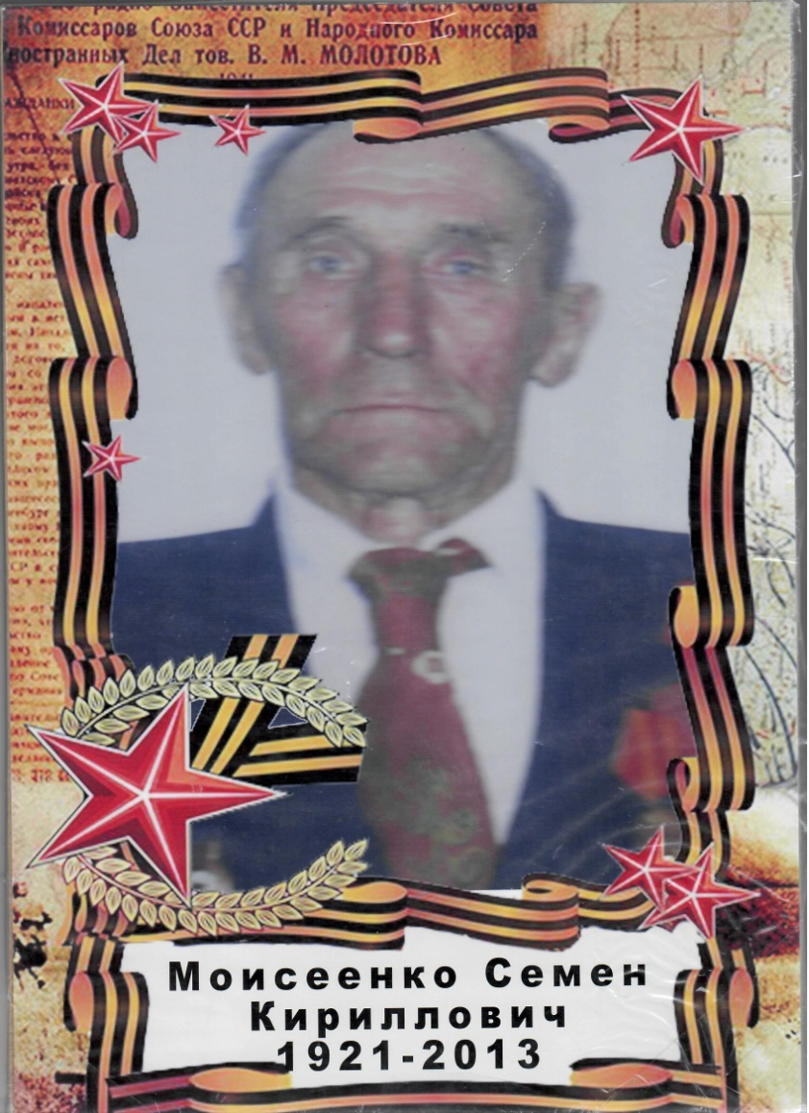
Моисеенко
Семён Кириллович
Дата рождения: 27 февраля1922 год
В 1941 году ушёл на фронт, был стрелком - радистом. Совершил 97 боевых вылетов. Служил в авиации дальнего действия. За мужество и отвагу награжден наградами.
Умер 29 марта 2013 года.

Slide 6
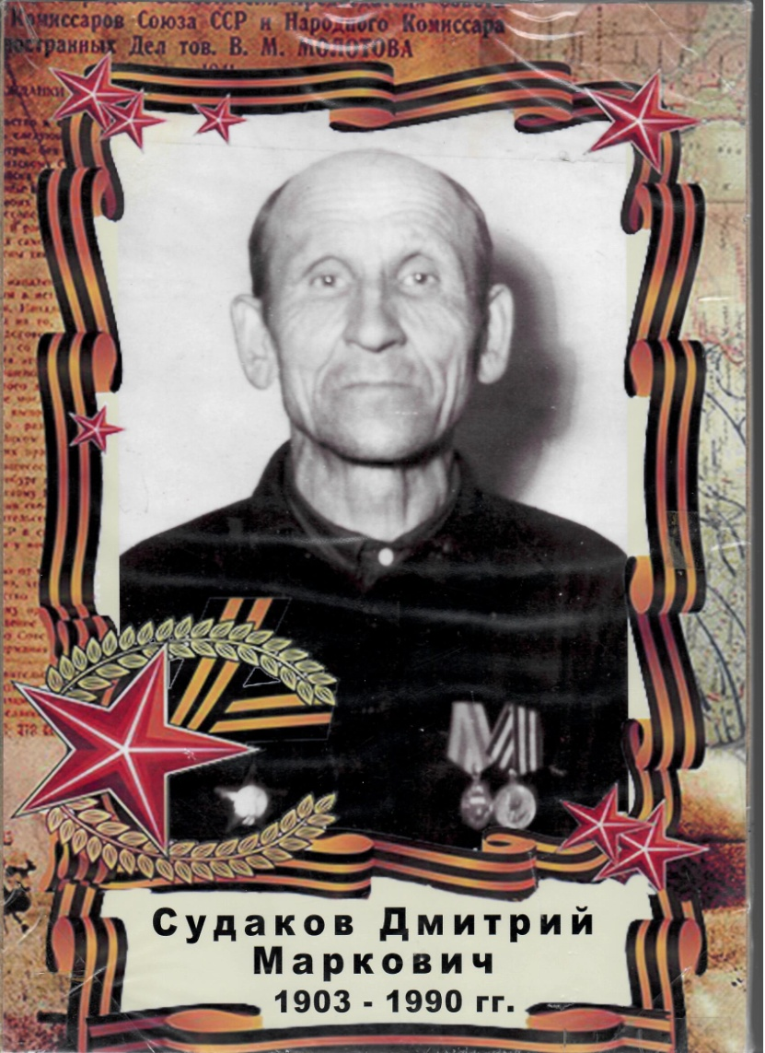
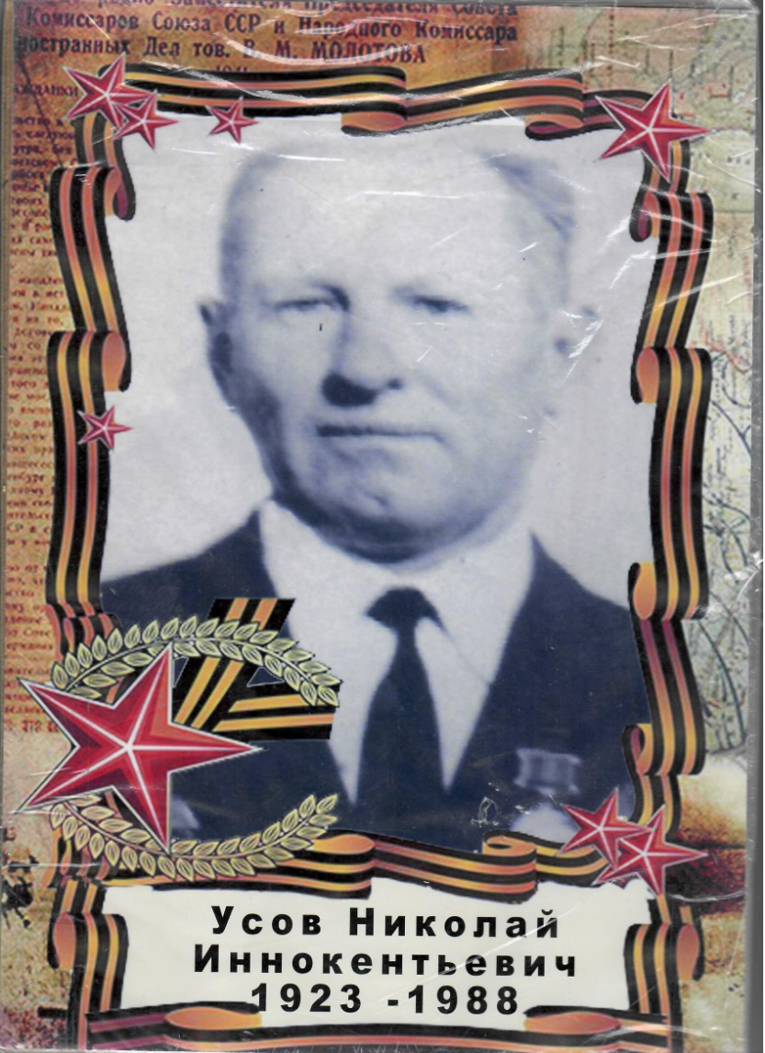

Slide 7
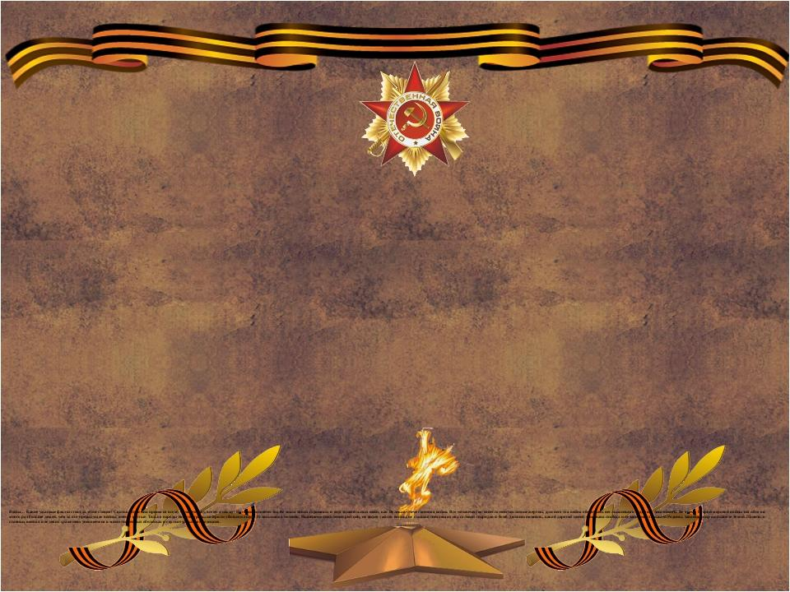
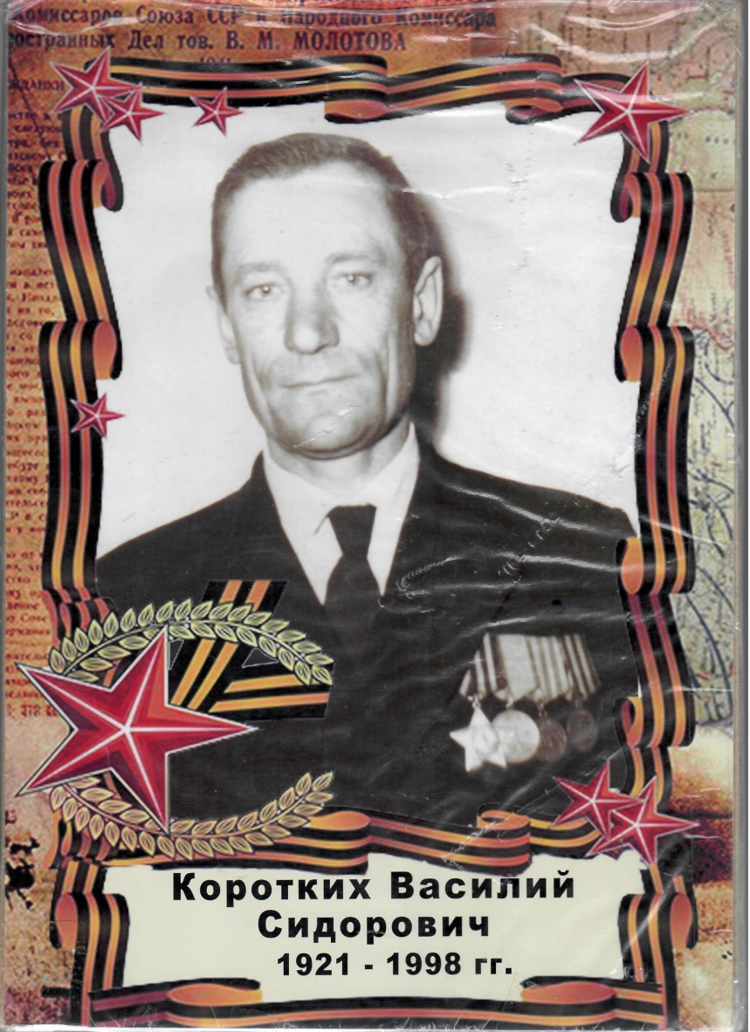
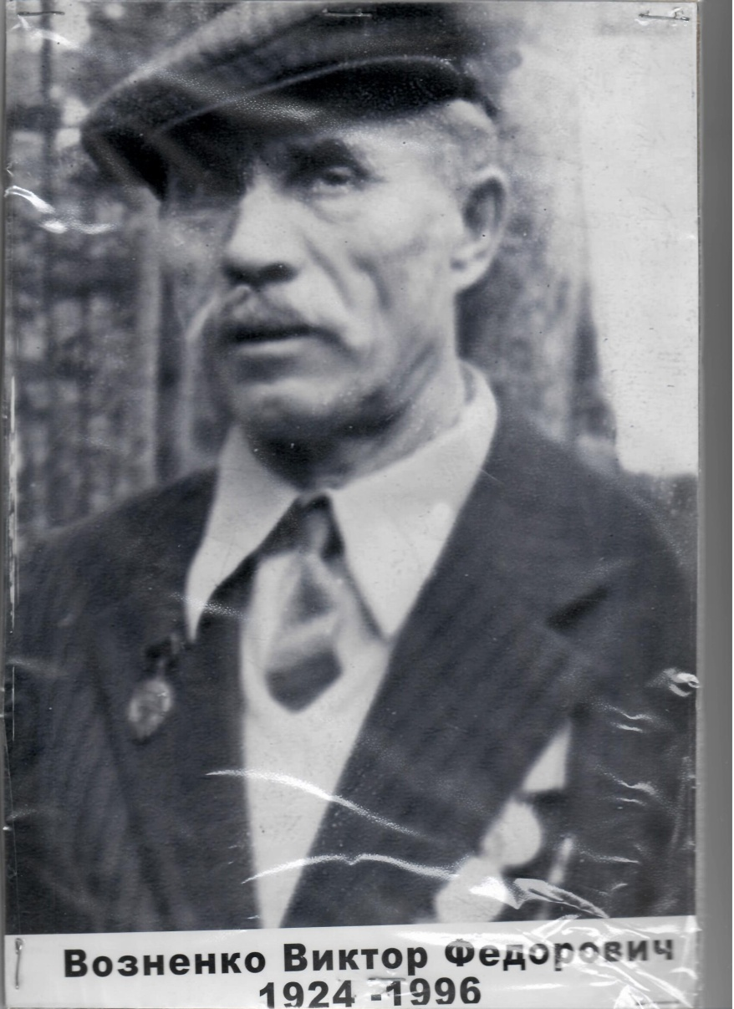

Slide 8
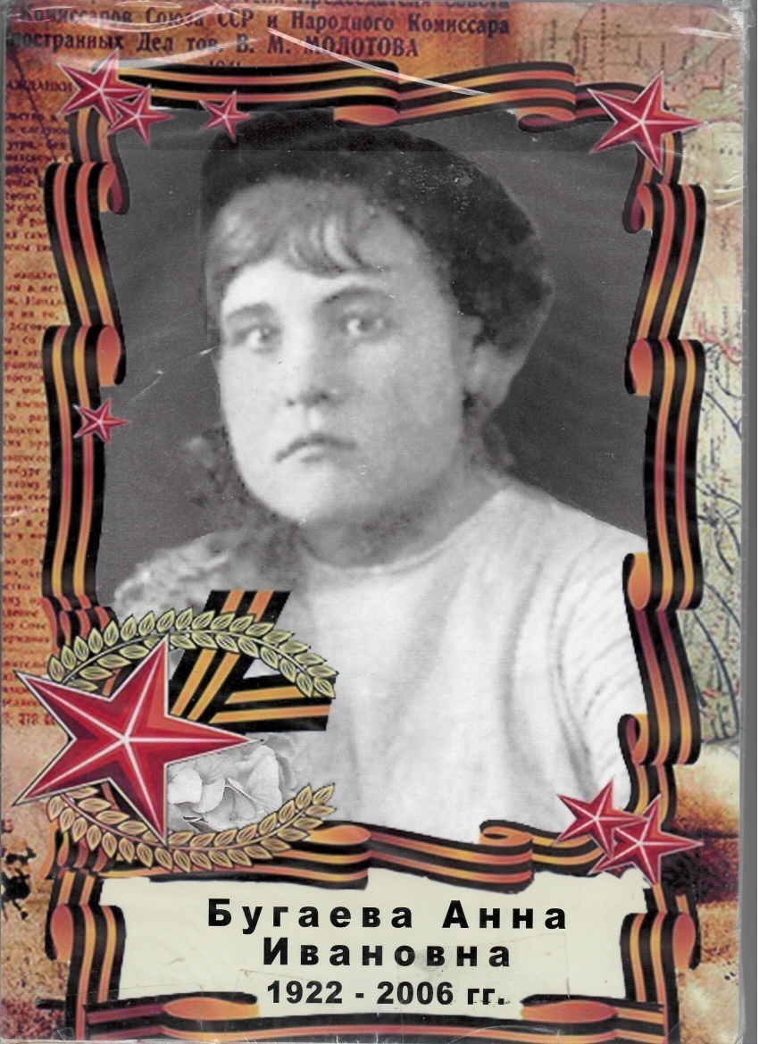
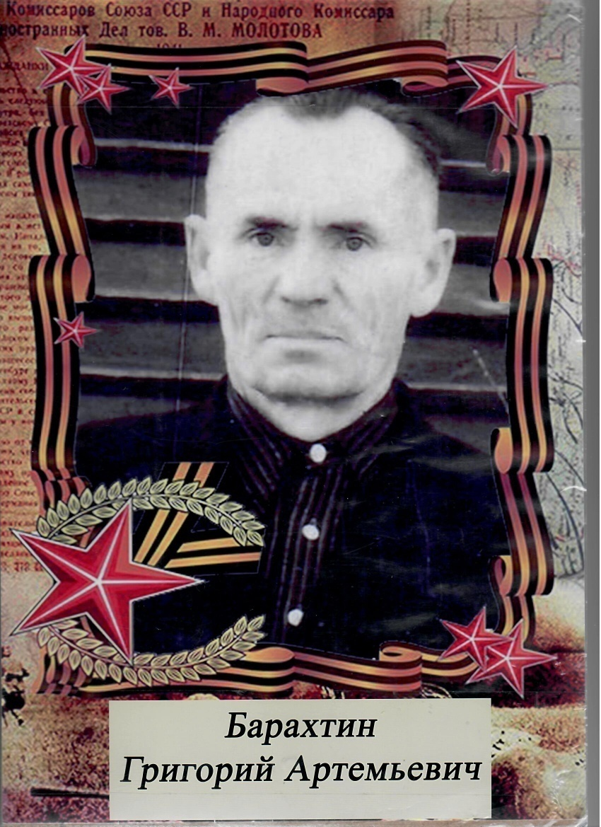

Slide 9
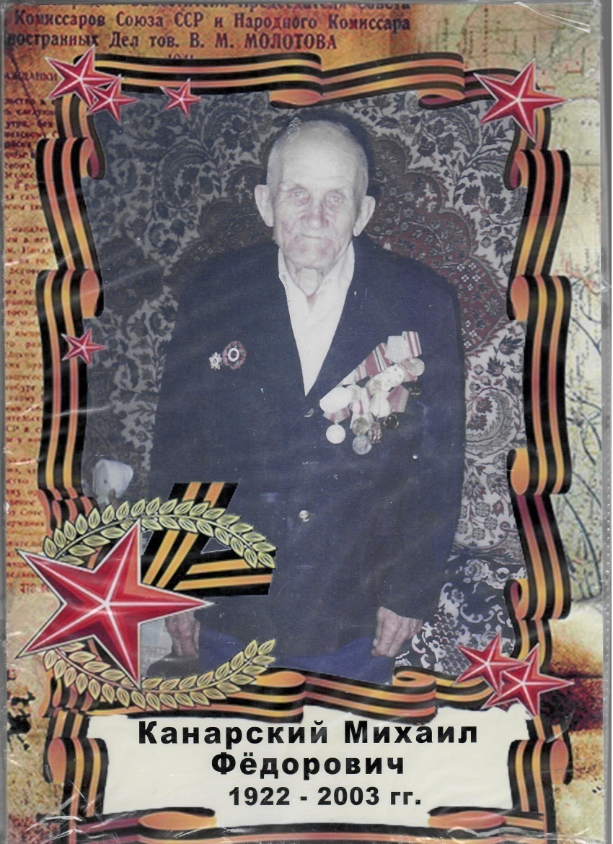
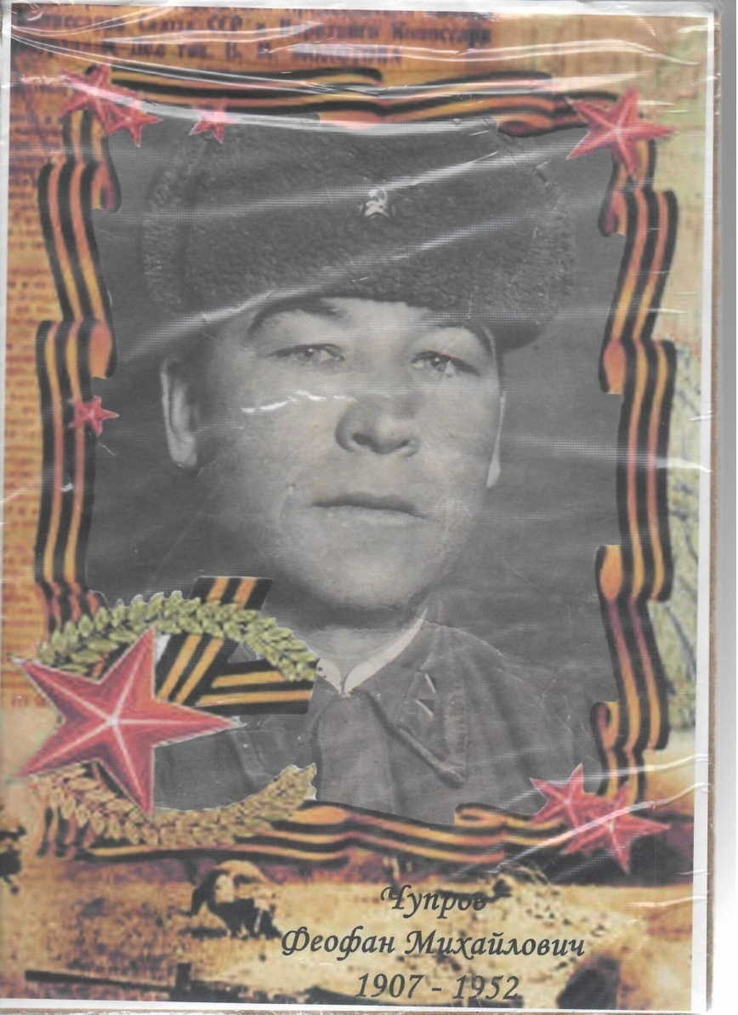

о

Slide 10
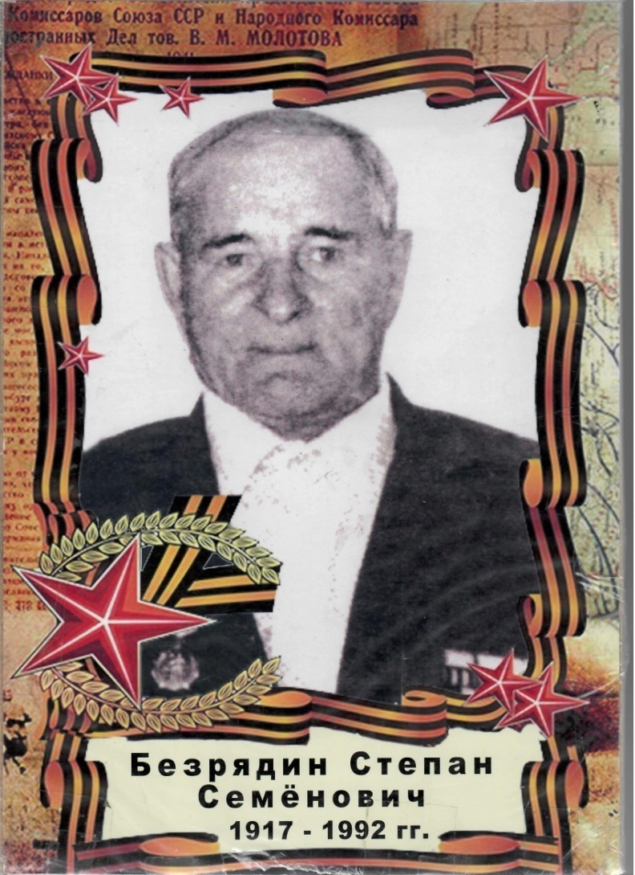
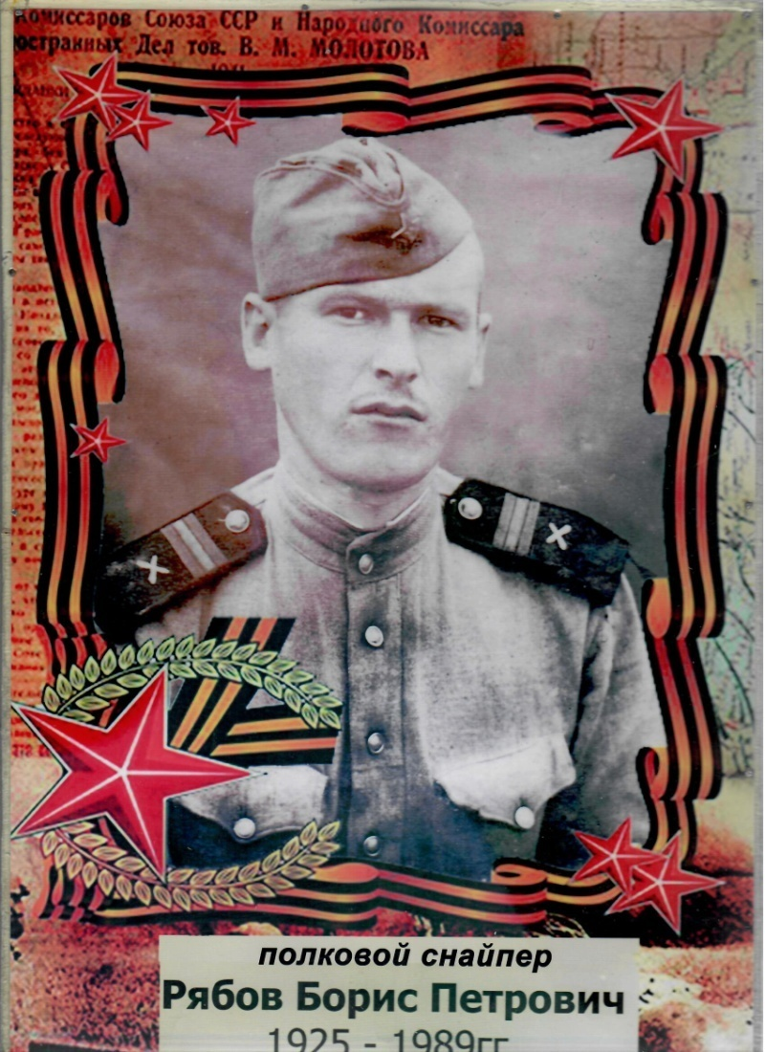
воен

Slide 11
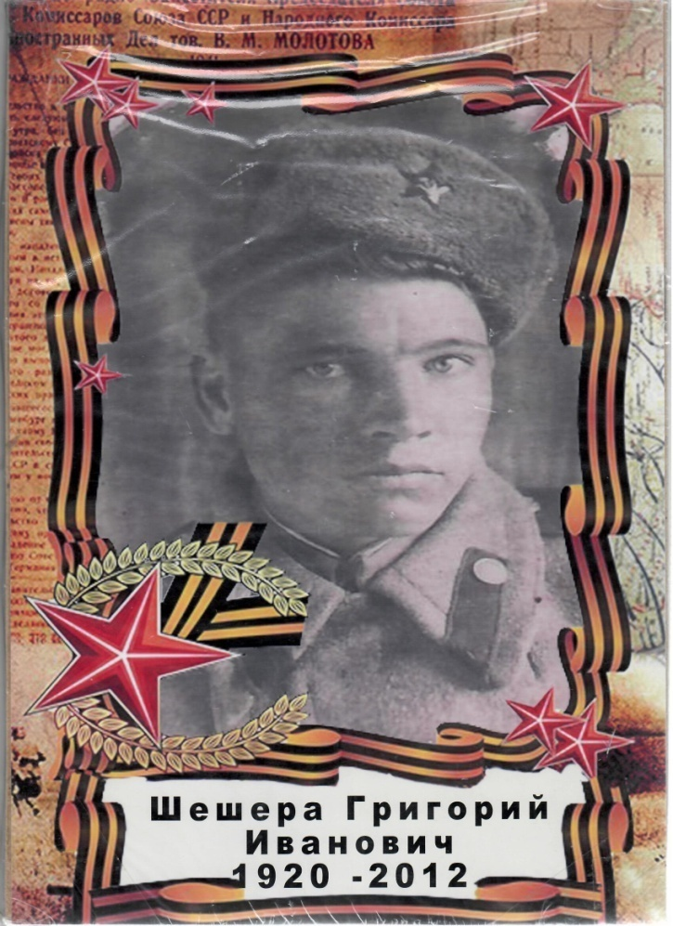
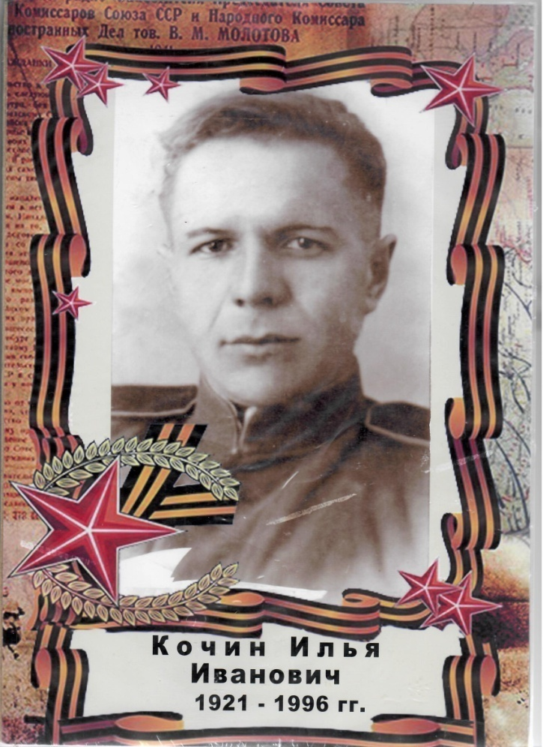
ной

Slide 12
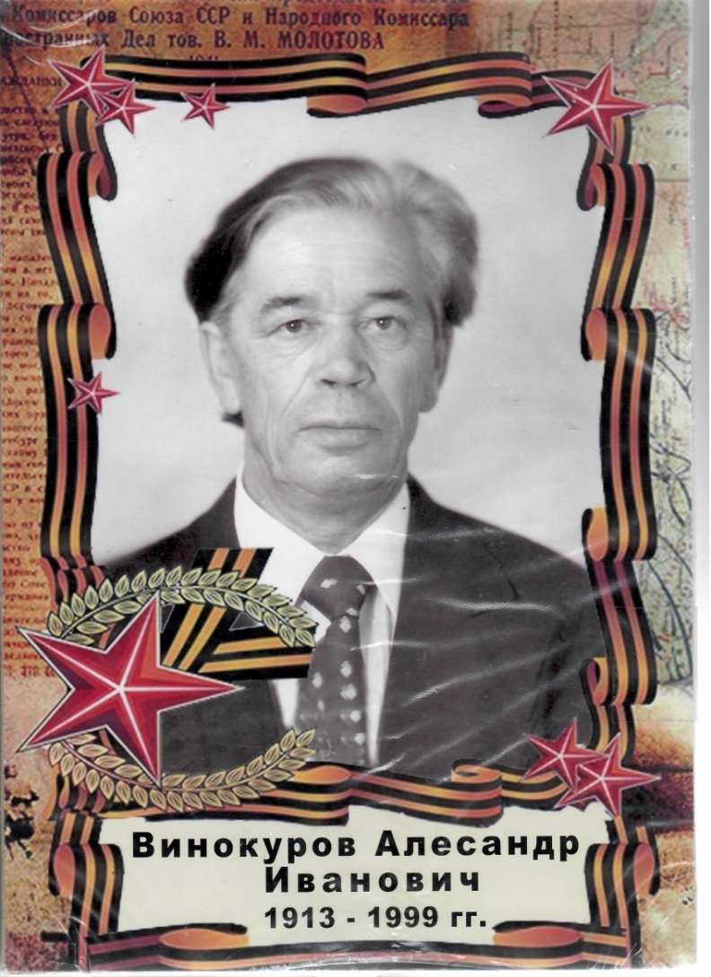
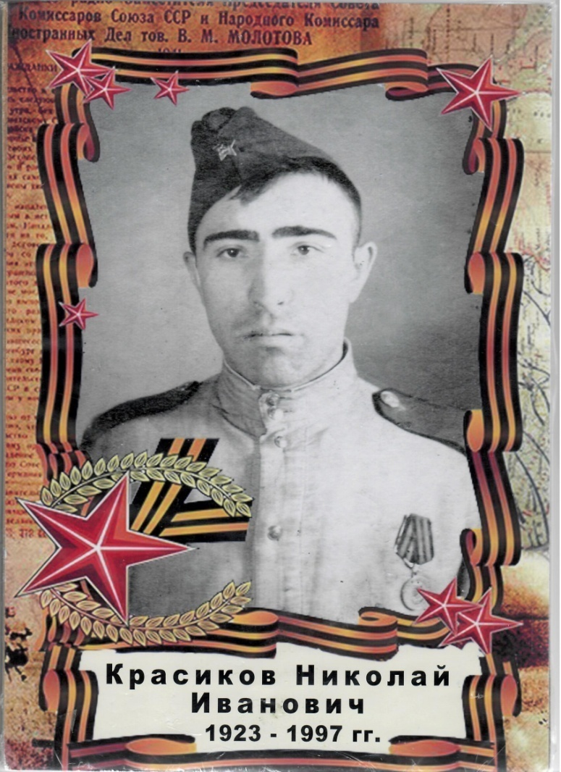

Slide 13
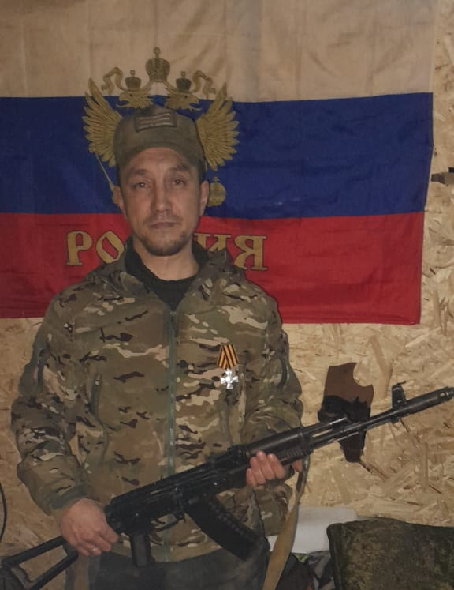
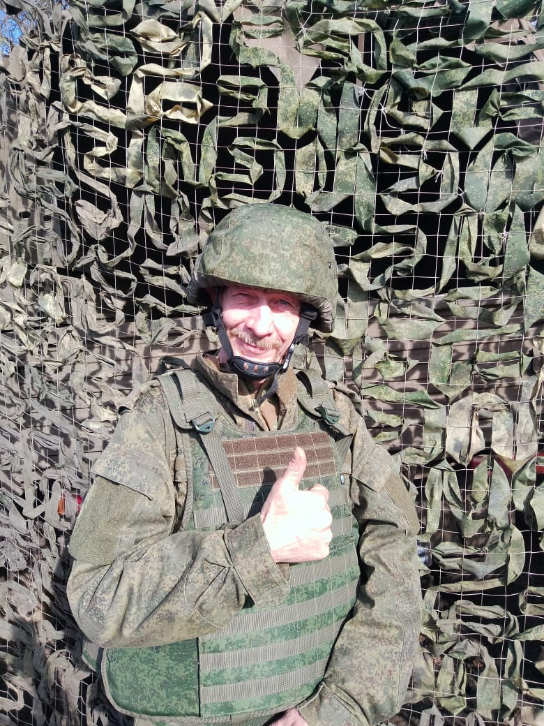
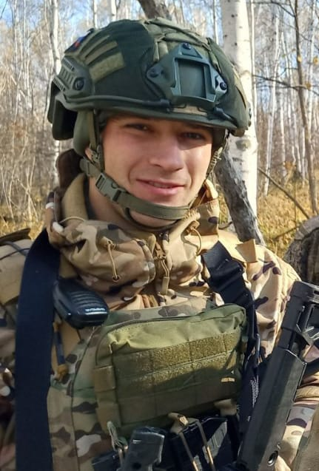
Наши земляки находящиеся в настоящее время в зоне СВО
Расстрыгин Сергей Дмитриевич
Карпухин Юрий Юрьевич
Пеньковский Андрей Юрьевич

Slide 14
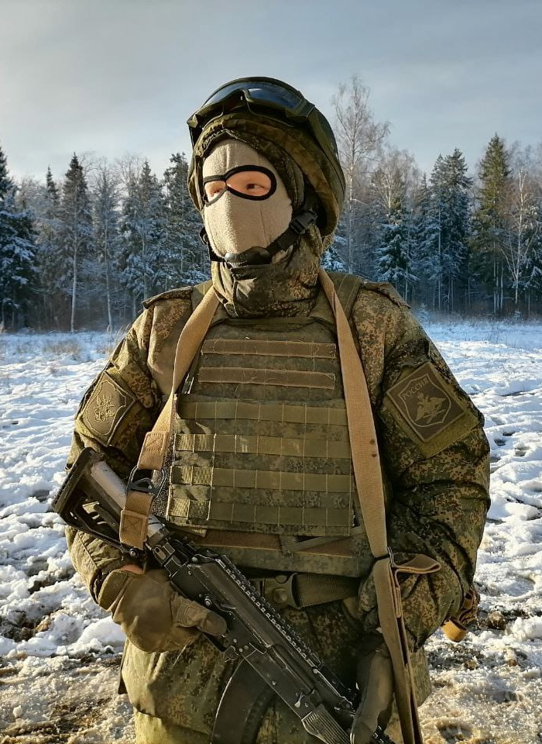
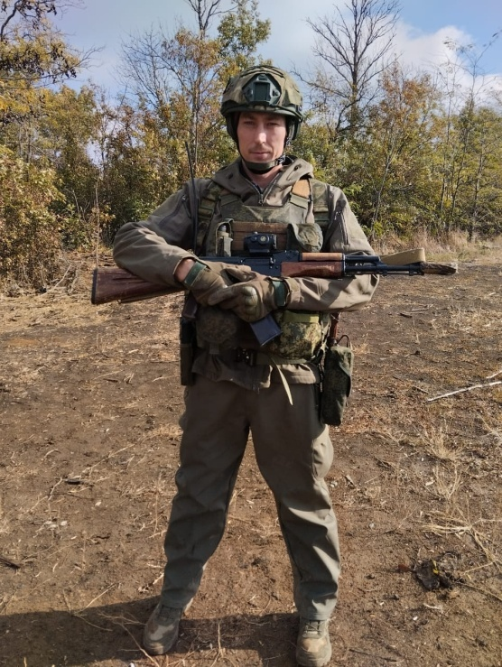
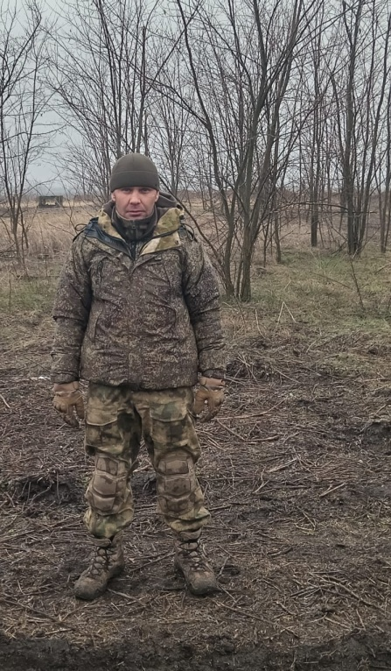
Наши земляки находящиеся в настоящее время в зоне СВО
Киреев Данил Андреевич
Катков Антон Николаевич
Туркин Роман Владимирович
НАШИ ГЕРОИ

Slide 15
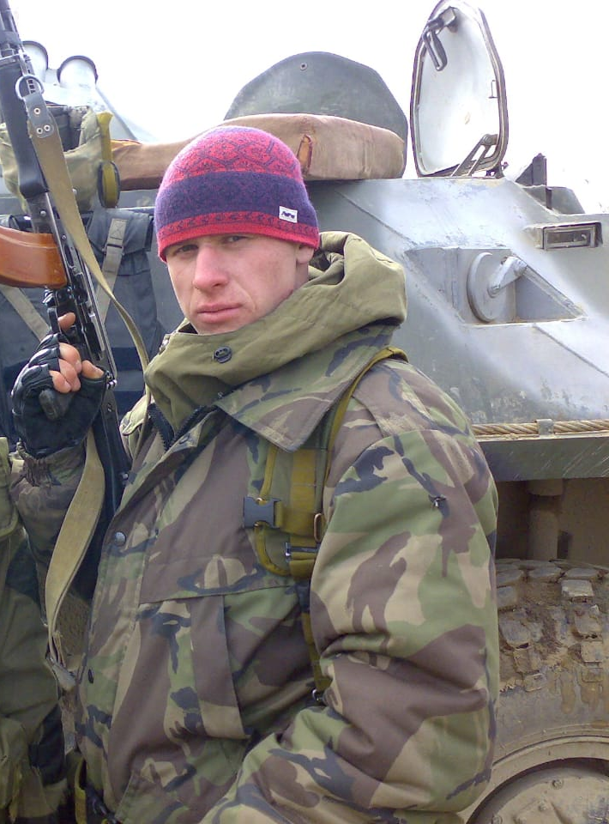
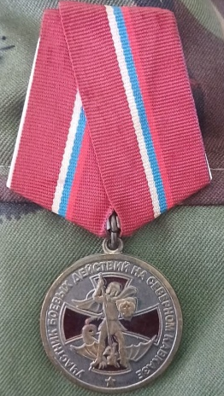
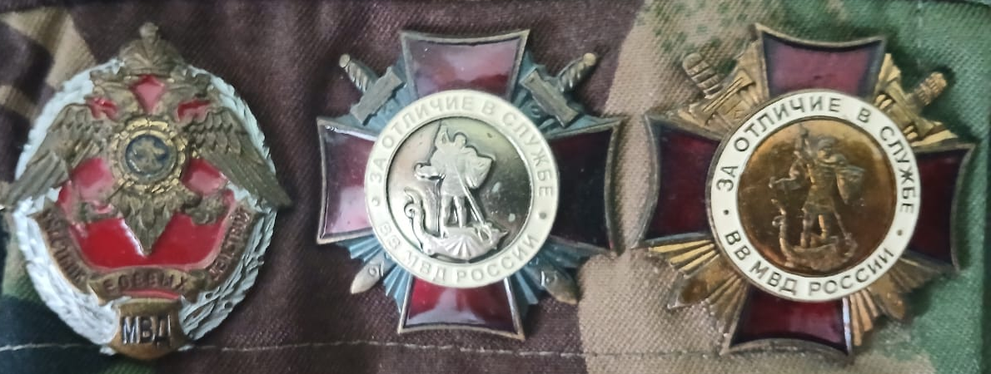
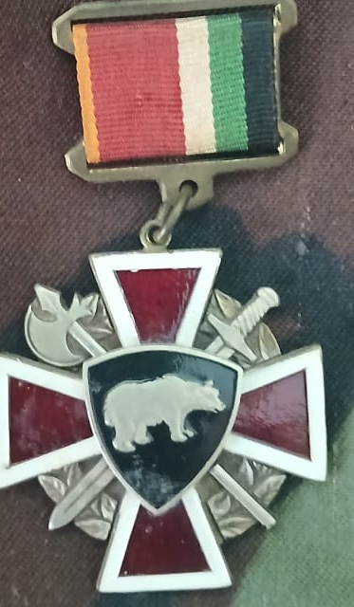
Наши земляки, участники боевых действий на территории Чеченской республики
Белоусов Александр Викторович
Годы службы: 2005г.,2007 г.
Подразделение: Спецназ, развед.группа.
Имеет награды: медаль участник боевых действий, 4 нагрудных знака – За ратный труд, Отличник боевой службы 1 и 2 степени, участник боевых действий.
Имеет право на ношение Зеленого берета разведчика.

